Slide 1
Սննդամթերքի Անվտանգություն
«Ռիսկերի կառավարում զբոսաշրջության ոլորտում»
Աշոտ Օհանյան
«Մասնավոր հատվածի զարգացում և ՄԿՈՒ»
28.06.2022

Slide 2
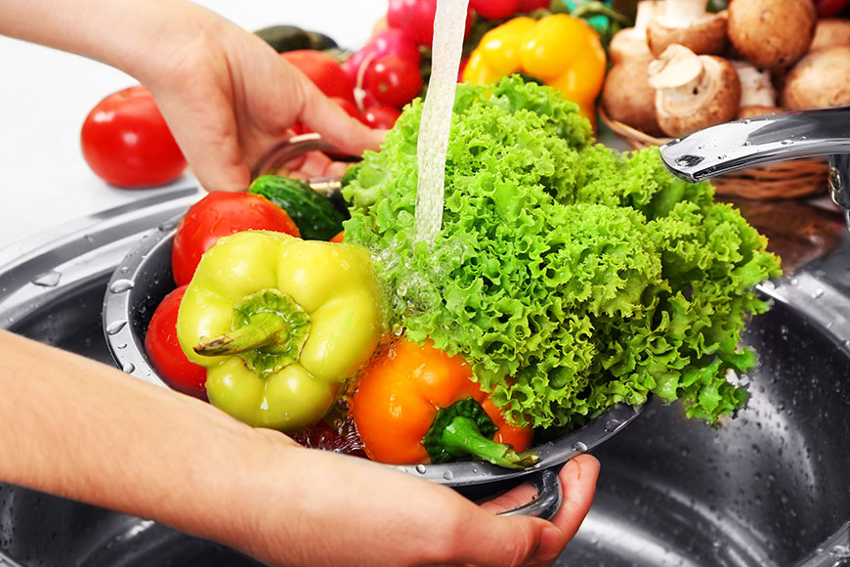
Սննդի անվտանգությունը՝ հյուրանոցային տնտեսություններում

Slide 3
ՍԱՆԻՏԱՐԱԿԱՆ ԿԱՆՈՆՆԵՐ ԵՎ ՆՈՐՄԵՐ

Slide 4
ՍԱՆԻՏԱՐԱԿԱՆ ԿԱՆՈՆՆԵՐ ԵՎ ՆՈՐՄԵՐ
Պարտադիր բժշկական զննություն
Բժշկական զննության գործընթաց
Պարտադիր նախնական (աշխատանքի ընդունվելիս) և պարբերական բժշկական զննություն
Սանիտարական գրքույկում կատարվող նշումներ

Slide 5
Աշխատակիցների անձնական հիգիենան
Անձնական հիգիենայի կանոնները

Slide 6
Աշխատակիցների անձնական հիգիենային ներկայացվող սանիտարական պահանջները
Յուրաքանչյուր աշխատակից, պետք է ունենա իր անձնական սանիտարական (բժշկական) գրքույկը
Աշխատակցի բժշկական հետազոտության արդյունքները պետք է գրանցվեն հատուկ մատյանում
Առաջին օգնության դեղատուփ
Աշխատակիցներին հատկացվում է հատուկ հանդերձանք
Անձնական Հանդերձարան
Արգելվում է անձնական հագուստը, իրերը և կոշիկները պահել արտադրական տարածքում
Ձեռքերը պետք է լվանալ համաձայն ցուցումների:

Slide 7
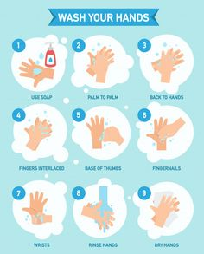
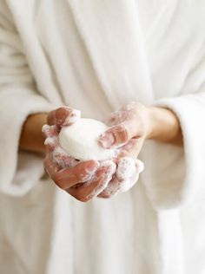
Ինչպես ճիշտ լվանալ ձեռքերը

Slide 8
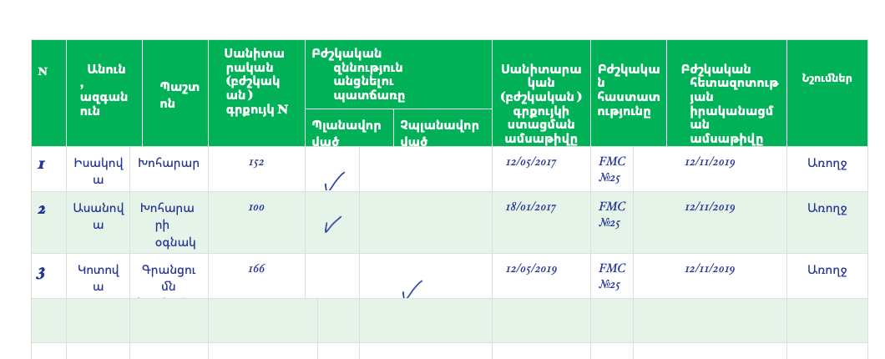
Սանիտարական (բժշկական) գրքույկ
Օրինակ

Slide 9
ՀՅՈՒՐԱՆՈՑԱՅԻՆ ՏՆՏԵՍՈՒԹՅԱՆ ՕԲՅԵԿՏՆԵՐԻ ԱՆՁՆԱԿԱԶՄԻ ԱՇԽԱՏԱՆՔԱՅԻՆ ԵՎ ԿԵՆՑԱՂԱՅԻՆ ՊԱՅՄԱՆՆԵՐԻՆ ՆԵՐԿԱՅԱՑՎՈՂ ՀԻԳԻԵՆԻԿ ՊԱՀԱՆՋՆԵՐ

Slide 10
ՀՅՈՒՐԱՆՈՑԱՅԻՆ ՏՆՏԵՍՈՒԹՅԱՆ ՕԲՅԵԿՏՆԵՐԻ ԱՆՁՆԱԿԱԶՄԻ ԱՇԽԱՏԱՆՔԱՅԻՆ ԵՎ ԿԵՆՑԱՂԱՅԻՆ ՊԱՅՄԱՆՆԵՐԻՆ ՆԵՐԿԱՅԱՑՎՈՂ ՀԻԳԻԵՆԻԿ ՊԱՀԱՆՋՆԵՐ
Հյուրանոցային տնտեսության օբյեկտներում սարքավորումների շահագործումը
Աշխատակիցների համար հատկացված սանիտարակենցաղային սենքեր
Բոլոր աշխատողները ապահովվում են արտահագուստի 2-ական լրակազմով և անձնական հիգիենայի պարագաներով
Հյուրանոցային տնտեսության օբյեկտների աշխատող անձնակազմը առողջական վիճակի պարտադիր նախնական (աշխատանքի ընդունվելիս) և պարբերական բժշկական զննության է ենթարկվում

Slide 11
1
Առաջադրանք
Նայեք ձեր առջև նկարներին և գտեք սխալները

Slide 12
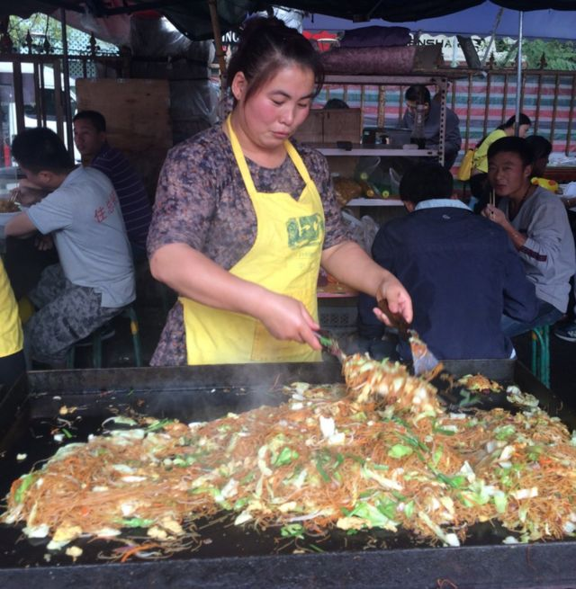
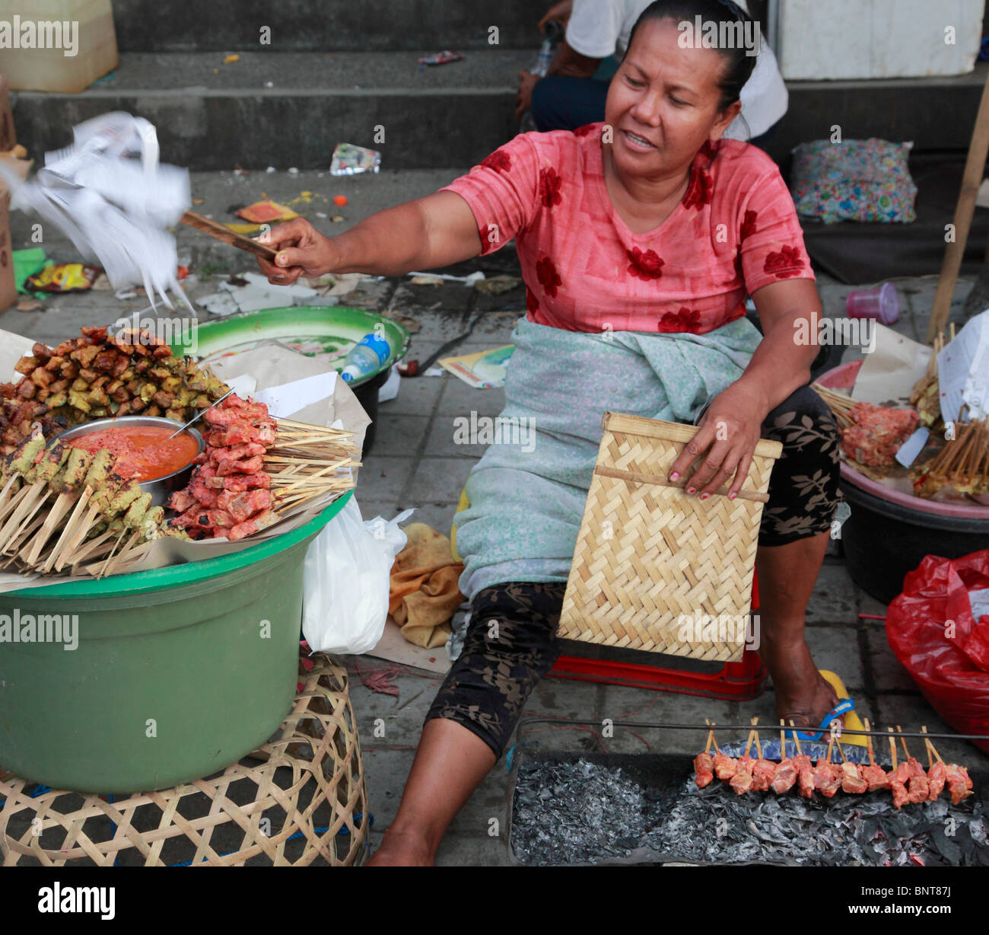

Slide 13
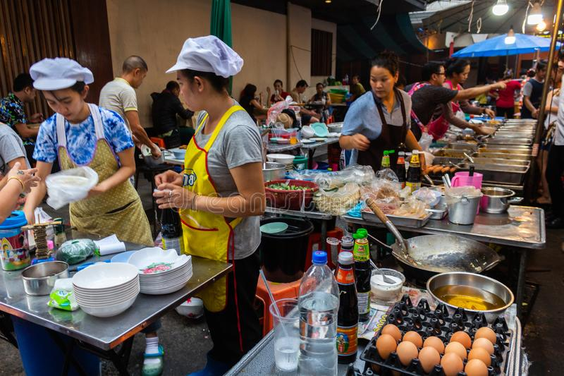

Slide 14
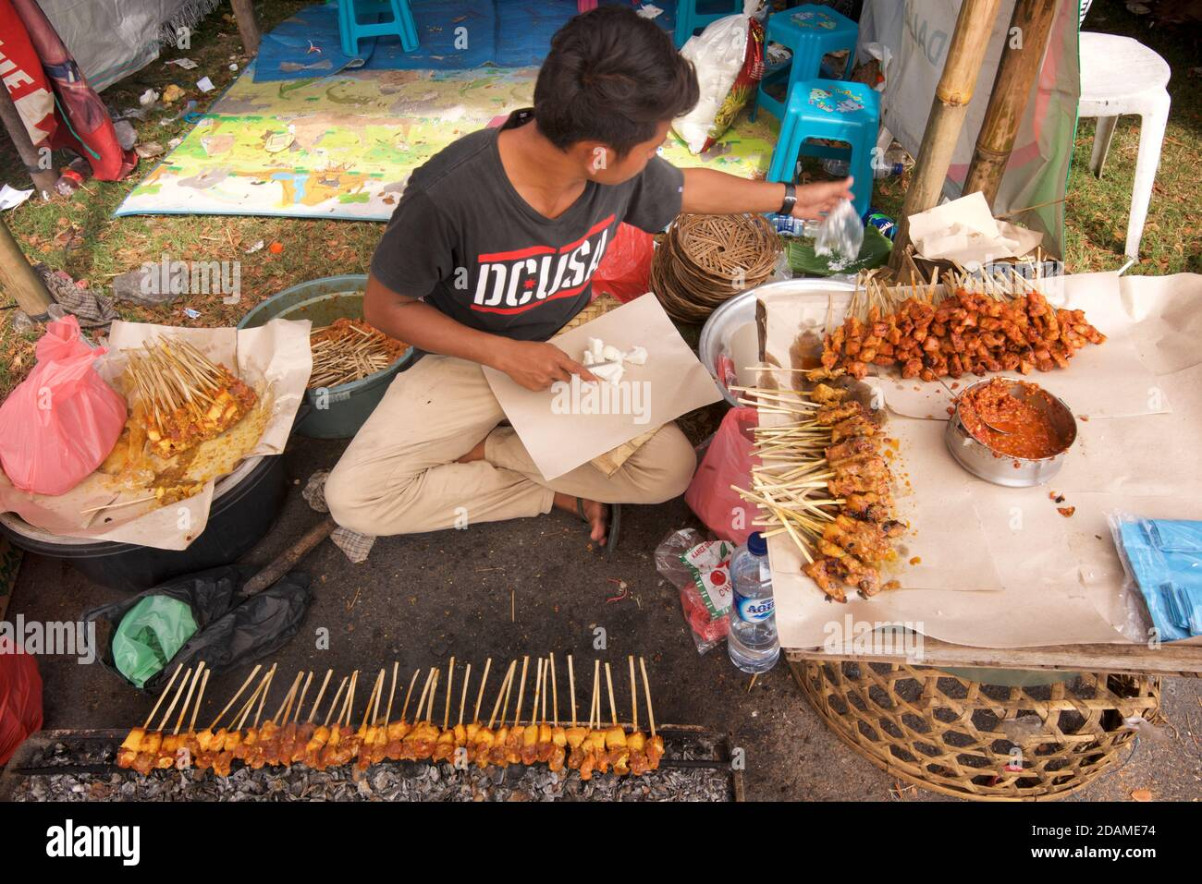

Slide 15
Ո՞ր եղունգներն են համապատասխանում սանիտարական նորմերին

Slide 16
Սննդամթերքի պահպանմանը, փոխադրմանը, պատրաստմանը և մատուցմանը ներկայացվող սանիտարական պահանջները

Slide 17
Սննդամթերքի պահպանմանը, փոխադրմանը, պատրաստմանը և մատուցմանը ներկայացվող սանիտարահիգիենիկ պահանջները
Տեղափոխվող մթերքը պետք է ուղեկցվի համապատասխան փաստաթղթերով
Պահեստային տարածքները պետք է համապատասխանեն տարողունակության չափանիշներին
Անհրաժեշտ է պահպանել «առաջինը մուտք, առաջինը ելք» (FIFO) սկզբունքը
Առանց կնիքի և ուղեկցող փաստաթղթերի միսը չի ընդունվում
Պահածոյացված սննդամթերքը, որի տեսքն անբավարար է (տուփն ուռած է, ճխլված, ժանգոտած) չի ընդունվում
Պահվում է սառնարանային սարքավորումների ջերմաստիճանային ռեժիմի մատյան

Slide 18
Սննդամթերքի նախնական մշակման սանիտարահիգիենիկ կանոնները

Slide 19
Մթերքի ջերմային մշակմանը ներկայացվող սանիտարահիգիենիկ կանոնները
Ջերմային մշակում
Ձկնամթերքը
Հում և պատրաստի մթերքեր
Խավարտներ
Ջերմային մշակման ընթացքում, մթերքի ներսում ջերմաստիճանը պետք է հասնի առնվազն 75°С: Ստուգելու համար պետք է օգտագործել սննդի ջերմաչափ:
Ձկան կտորները և աղացած ձկնամթերքը տապակվում է երկու կողմից՝ տաքացած յուղով/ ձեթով, մինչև առաջանա խրթխրթան կեղև, այնուհետև եփվում է ջեռոցում՝ 5 րոպե՝ + 250 ° C ջերմաստիճանում:
Հում և պատրաստի մթերքի աղտոտումից խուսափելու համար ջերմաչափը յուրաքանչյուր անգամ օգտագործելուց հետո մաքրվում և ախտահանվում է:
Խավարտը պատրաստելիս, անհրաժեշտ է՝ խառնել՝ օգտագործելով խոհանոցային գործիքներ՝ առանց կերակուրին ձեռքով դիպչելու: Խավարտին ավելացվող յուղը անցնի նախնական մշակում:

Slide 20
Այլ պահանջներ
Արգելվում է խառնել թարմ պատրաստված կերակուրը նախորդ օրվա սննդի մնացորդների, կամ նույն օրն ավելի վաղ պատրաստված սննդի հետ:
Տաք ուտեստները մատուցվում են առնվազն 75 °С ջերմաստիճանում: Այդ նպատակով կարելի է օգտագործել ջրաբաղնիք՝ բեն մարի1: Սառը ուտեստները մատուցվում են ոչ ավելի, քան 5 °С-ում, իսկ խավարտը՝ առնվազն 65°С ջերմաստիճանում:
Չի թույլատրվում եփած և հում մթերքը իրար խառնել կամ միմյանց հպել:
Հատուկ ուշադրություն պետք է դարձնել տաք ձեթի մեջ ընկղմելու միջոցով տապակմանը։ Բարձր ջերմաստիճանում պատրաստման համար նախատեսված յուղերի արտադրական հսկողությունը ներառում է տապակվող մթերքի ամենօրյա օրգանոլեպտիկ գնահատում (համ,հոտ, գույն)՝ ինչպես տապակելուց առաջ, այնպես էլ դրանից հետո :
Կերակուրը մատուցվում է ձեռնոցով:

Slide 21
ՍՆՆԴԱՄԹԵՐՔԻ ԱՆՎՏԱՆԳՈՒԹՅԱՆ ՄԱՍԻՆ
ԸՆԴՀԱՆՈՒՐ ԴՐՈՒՅԹՆԵՐ

Slide 22
Սննդամթերք չեն համարվում`
- անասնակերերը,
- կենդանիները, եթե դրանք չեն նախատեսվել շուկա հանելու` մարդու կողմից սննդի մեջ կիրառելու համար,
- բուսաբուծության արտադրանքը՝ մինչև բերքահավաք,
- դեղամիջոցները,
- կոսմետիկ միջոցները,
- ծխախոտը և ծխախոտային արտադրանքները,
- թմրադեղերը և հոգեմետ նյութերը,
- մնացորդային նյութերը և աղտոտիչները

Slide 23
Հատուկ նշանակության սննդամթերք նախատեսված է մարդկանց հետևյալ խմբերի՝
- խախտված մարսողական ու նյութափոխանակման համակարգ ունեցող մարդկանց,
- մարմնական (ֆիզիոլոգիական) հատուկ վիճակում գտնվող մարդկանց, որոնց համար հատկապես օգտակար է սննդի մեջ որոշակի նյութերի վերահսկվող քանակով սպառումը,
- առողջ մանուկների և երեխաների

Slide 24
Սննդի շղթա
Ներմուծում/Արտահանում
Պահում
06
04
Մշակում
07
05
02
03
Փոխադրում
01
Բաշխում
Իրացում
Արտադրություն
6
4
5
7
2
3
1

Slide 25
2
Առաջադրանք
Ճիշտ թե՞ Սխալ

Slide 26
Սննդամթերքի փոխադրում կատարվում է «Սննդամթերք» մակնշում ունեցող հատուկ փոխադրամիջոցներով կամ սննդամթերքի հետ շփման համար նախատեսված տարրաներով

Slide 27
Տաք ճաշատեսակների ( ապուրներ, սոուսներ ) և ըմպելիքների ջերմաստիճանը մատուցելու ժամանակ պետք է լինի 75°- Cից ոչ ցածր, իսկ 2-րդ ճաշատեսակները 65°- Cից ոչ բարձր

Slide 28
Թույլատրվում է պատրաստի ճաշատեսակները, աղցանները, դոնդողները, խավարտները իրացնել պատրաստման հաջորդ օրը

Slide 29
Սննդամթերքի կրկնակի սառեցում չի թույլատրվում

Slide 30
Խրախուսվում է խառնել թարմ պատրաստված կերակուրը նախորդ օրվա սննդի մնացորդների, կամ նույն օրն ավելի վաղ պատրաստված սննդի հետ:

Slide 31
Չի թույլատրվում եփած և հում մթերքը իրար խառնել կամ միմյանց հպել

Slide 32
Խոհանոցային տարածքին ներկայացվող պահանջները տեխնիկային

Slide 33
Խոհանոցային տարածքներին ներկայացվող պահանջները տեխնիկային
Արտադրական տարածքների (խոհանոցի) դասավորությունն ու ձևավորումը պետք է ապահովի գործընթացների հստակությունը
Պետք է բացառվի հում և պատրաստի մթերքի, կեղտոտ և մաքուր սպասքի, այցելուների և անձնակազմի նույն տեղում հայտնվելու
հնարավորությունը:
Կա մթերքի ստացման (բեռնման/բեռների դատարկման) համար նախատեսված առանձին մուտք:
Խմելու ջուրը մատակարարվում է առանց ընդհատումների:
Տաք և սառը ջրով ծորակները միացված են հաստատության բոլոր լվացարաններին:
Ծխաքարշ համակարգերը սարքին վիճակում են: Կանոնավոր կերպով լվացվում և մաքրվում են:
Մեծ, լայն սակայն ոչ խորը թաս կամ ուղղանկյուն աման՝ ամուր փակվող կափարիչով, որը մեկ քառորդով, մեկ երրորդով կամ կիսով չափ լցված է եռացող ջրով: Բեն մարիի վրա դրվում են ապուրներով և պատրաստի սոուսներով ամաններ և այլ ուտեստներ, որոնք պետք է տաք պահել, բայց մատուցելուց առաջ հնարավոր չէ տաքացնել։
Օրգանոլեպտիկ վերլուծություն. մթերքի ուսումնասիրում ՝ օգտագործելով զգայարանները՝ տեսողությունը, հոտառությունը, համը, շոշափելիքը:

Slide 34
Խոհանոցի ներքին հարդարման պարամետրերը
Հատակից մինչև 1,8 մետր բարձրության պատերի և միջնապատերի մակերեսը, պատրաստված է ջրադիմացկուն, լվացվող և ոչ թունավոր նյութերից։Այս մակերեսները պետք է հասանելի լինեն լվացման և ախտահանման համար:
Հատակը պետք է պատրաստված լինի ջրադիմացկուն, լվացվող ոչ թունավոր նյութերից: Հատակը պետք է լինի հեշտ լվացվող և ախտահանվող:
Առաստաղը կամ շահագործվող հատվածների վերևում գտնվող կոնստրուկցիաները չպետք է լինեն խարխուլ,
փշրվեն և չպետք է նպաստեն խոնավության կոնդենսացմանը: Դրանց վրա չպետք է լինեն աղտոտվածության,
փոշու և բորբոսի հետքեր:

Slide 35
Խոհանոցային տարածքներին ներկայացվող պահանջները
Անհրաժեշտ սառնարանային սարքավորումները լավ վիճակում են:
Սննդի հետ շփվող սարքերը, արտադրական սեղանները, պարագաները, տարաներն ու սպասքը պատրաստված են ոչ թունավոր, չժանգոտող նյութերից։ Այս նյութերը վնասակար չեն մարդու առողջության համար։
Գոյություն ունի խոհարարական տախտակների հավաքածու, որտեղ ներառված է յուրաքանչյուր տեսակի առնվազն երկու տախտակ: Տախտակների վրա դրվում է նշան՝ ըստ մշակվող մթերքի և դրանք պահվում են հատուկ հատկացված տեղում՝ օգտագործվելով նախատեսված նպատակով: Սարքավորումների համար օգտագործվում են գունային նշաններ:
Կա երկու կամ երեք տեղանոց լվացարան՝ սպասքը լվանալու համար: Տրվել են սպասքի լվացման կանոնների պահպանման վերաբերյալ ցուցումներ: Սպասքը չորացնելու համար կան մետաղական դարակաշարեր:

Slide 36
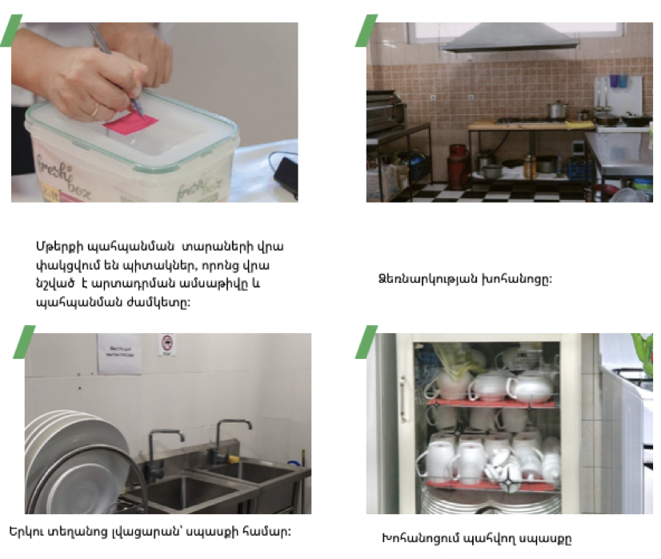

Slide 37
Հյուրանոցային տնտեսության օբյեկտների ջրամատակարարմանը ԵՎ ջրահեռացմանը ներկայացվող պահանջներ
Հյուրանոցային տնտեսության օբյեկտների ջրամատակարարման և ջրահեռացման համակարգերի կառուցվածքը պետք է համապատասխանի N 2.04.01-85 «Շենքերի ներքին ջրամատակարարում և կոյուղի», N 2.04.02-84 «Ջրամատակարարում. Արտաքին ցանցեր և կառույցներ» և N 2.04.03-85 «Կոյուղի. Արտաքին ցանցեր և կառուցվածքներ» ՍՆԻՊ-ների պահանջներին:
Հյուրանոցային տնտեսության օբյեկտները պետք է ապահովված լինեն շուրջօրյա տաք և սառը ջրով, կենտրոնացված ջրամատակարարմամբ:
Հյուրանոցային տնտեսության օբյեկտների խմելու-տնտեսական ջրի (այդ թվում` պահուստային տարողությունների) ջրի որակը պետք է համապատասխանի «Խմելու ջուր: Ջրամատակարարման կենտրոնացված համակարգերի ջրի որակին ներկայացվող հիգիենիկ պահանջներ: Որակի հսկողություն» N 2-III-Ա2-1 սանիտարական նորմերի և կանոնների պահանջներին: Ջրի պահուստային տարողությունների լվացման, ախտահանման աշխատանքները պետք է իրականացվեն ՊՀՀ տեսչության ներկայացուցչի ներկայությամբ` համաձայն N 3.05.04-85 «Ջրամատակարարման և կոյուղու արտաքին ցանցեր և կառույցներ» ՍՆԻՊ-ի 7.43 կետի :
Կենտրոնացված ջրահեռացման համակարգի բացակայության դեպքում հյուրանոցային տնտեսության օբյեկտների կեղտաջրերի հեռացումը պետք է ապահովի N 2.04.03-85 «Կոյուղի. Արտաքին ցանցեր և կառուցվածքներ» ՍՆԻՊ-ի պահանջները:

Slide 38
3
Առաջադրանք
Նկարներից ո՞րն է համապատասխանում խոհանոցային տարածքներին ներկայացվող պահանջները
Հիմնավորեք պատասխանը

Slide 39
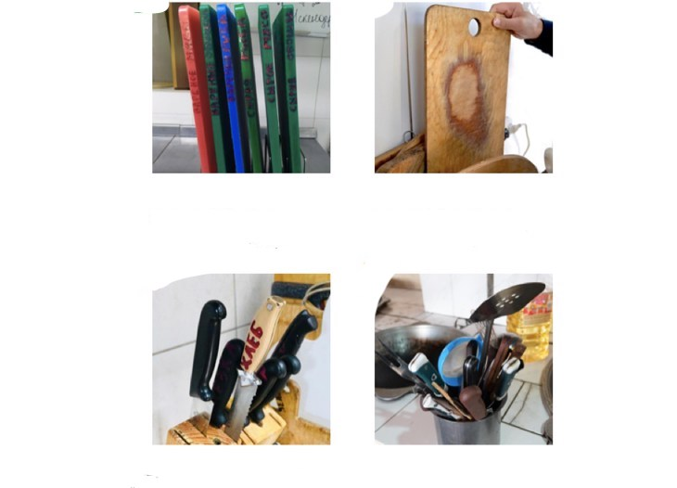

Slide 40
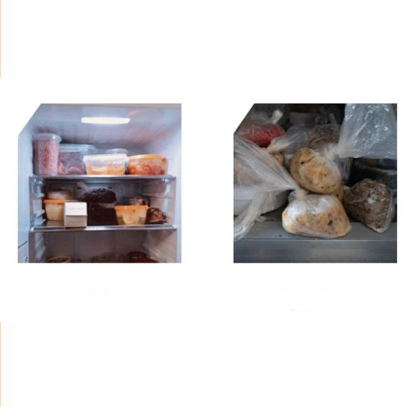

Slide 41
Շնորհակալություն ուշադրության համար

